Slide 1
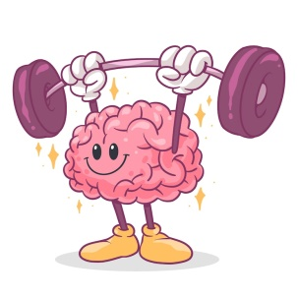
муниципальное казенное дошкольное образовательное учреждение Починковский детский сад №8
ул.Советская д. 11, село Починки Починковский муниципальный округ Нижегородская область 607910
тел.(8-831-97) 5-21-92 эл. почта dou8_poch@mail.ru
Инновационные техники и инструменты развития творческого мышления: от теории к практике
Выполнила: воспитатель Машкова Дарья Андреевна
2026

Slide 2
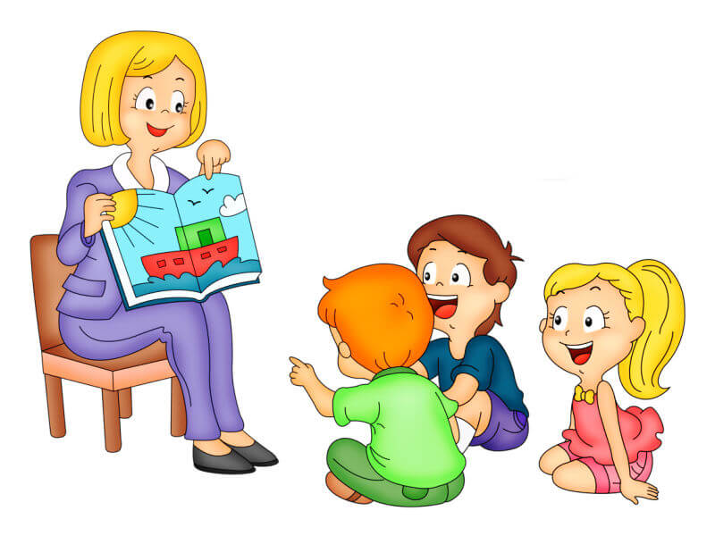
Инновационные техники — это…
✅ Это выход за рамки шаблона: Вместо вопроса «Какого цвета трава?» (Зеленая — шаблон) мы спрашиваем: «Какой она может быть?» (Синяя, красная, прозрачная?).
✅ Это методы, которые превращают детей из «слушателей» в «изобретателей».
✅ Главная цель: Не просто решить задачу, а научиться видеть несколько путей решения.
💡 Инновация в ДОУ — это когда привычное действие (лепка, рисование, беседа) вызывает у ребенка искреннее «А что, если?...»

Slide 3
Принцип открытых задач
У задания не должно быть одного заранее известного ответа.
Принцип «отсроченной оценки»
Критика идей запрещена на этапе генерации.
Принцип «материализации»
Любая абстрактная идея должна найти выражение в рисунке, постройке, движении или жесте

Slide 4
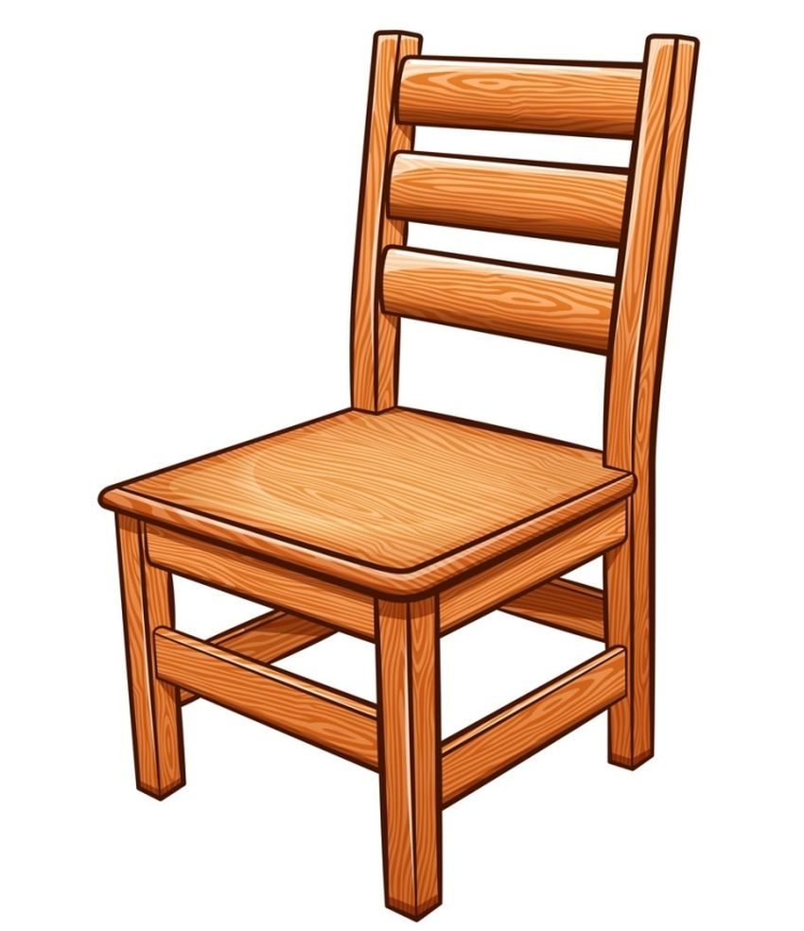


Техника №1:Техника «Системный оператор»
Цель для ребенка: понять, что все меняется и взаимосвязано

Slide 5
Техника №2 «Синектика»
Прямая аналогия
Символическая аналогия
Личная аналогия
Аналогия | Что значит? | Фраза для игры с детьми
Личная | Войти в образ | «Ты — Снежинка. Что ты чувствуешь, когда летишь? А когда таешь?»
Прямая | Сравни с другим объектом | «На что похожа туча? (На диван, на слона, на одеяло)»
Символическая | Соединить несовместимое | «Какой бывает огонь? Холодный лед? Горький сахар?»

Slide 6
Техника №3 «Мозговой штурм»
Шаг 1. Создаём игровую мотивацию («Ситуация-вызов»)
Шаг 2. Вводим правило «Волшебный микрофон»
Шаг 3. Генерация идей
Шаг 4. Пауза и рефлексия
Шаг 5. Выбор одной из идей для воплощения

Slide 7
Пример: Занятие по развитию речи.
Традиционный подход ➡️ Пересказ сказки «Репка».
Наш инновационный подход (ТРИЗ + Синектика):
❶ Прямая аналогия: Чем репка похожа на солнце? (Круглая, желтая).
❷ Личная аналогия: Ребята, вы — репка. Как вас тянет дедка?
❸ Системный оператор: Какая репка сейчас? Какая была в земле? (Маленькая).
❹ Результат: Дети не пересказывают, они конструируют историю заново.

Slide 8
ГЛАВНАЯ ОШИБКА ПЕДАГОГА
Мы торопимся сказать «правильный ответ».
❌ «Нет, ваза не может быть квадратной».
❌ «Снег не бывает розовым».
❌ «Это неправильно, слушай другого».
Вместо этого:
✅ «Интересно. А почему ты так думаешь?»
✅ «Как ты это объяснишь?»
✅ «Давай проверим твою идею».

Slide 9
Каждый ребенок – изобретатель по природе. Наша задача – не «вырастить гениев», а не дать погибнуть их природной креативности под грузом шаблонов

Slide 10
Давайте потренируемся прямо сейчас!
Кейс: К детям пришел Мишка из леса и он не знает, что такое «Ложка». Он ее боится.
Задание: Используя любую из сегодняшних техник, объясните Мишке за 1 минуту, зачем нужна ложка (без слов, только жестами или рисунками)?

Slide 11
Вариант 1. Используем технику «Личная аналогия» (Синектика)
Суть: Войти в образ ложки и показать её «чувства» и «действия».
Решение (жестами за 1 минуту):
Встаю в позу «ложки» (руки вытянуты вперёти слегка согнуты, как черпак).
Делаю движение «зачерпнуть» из воображаемой тарелки.
Подношу «ложку» ко рту и издаю звук «ам-м-м» с довольным лицом.
Затем показываю, как ложка «кормит» другого (протягиваю воображаемую ложку к коллеге).
В конце глажу себя по голове (ложка — друг, не бойся).
Результат для Мишки: Ложка — это инструмент, который помогает еде попасть в рот. Она не кусается, она кормит.

Slide 12
Вариант 2. Используем технику «Мозговой штурм» (но в одиночку — показываем выбор лучшей идеи)
Суть: Быстро перебрать варианты и показать самый наглядный.
Решение (мимика + жесты за 1 минуту):
Этап (мысленно) | Что показываю
Идея 1: рисую на доске ложку и рот со стрелкой | ✍️ Рисую схематично: ложка → рот
Идея 2: использую другой предмет (палец) как ложку | ☝️ Макаю палец в воображаемый суп и облизываю — морщусь (неудобно)
Идея 3: показываю процесс без предмета | 🤲 Ладонь как ложка — вода проливается (плохо)
Выбираю идею 1 + 3: | Беру настоящую ложку (или её муляж), черпаю, доношу до рта — всё сухо, удобно.
Результат для Мишки: Ложка лучше пальца и ладони — она не обжигает, не проливает, не пачкает.

Slide 13
Вариант 3. Используем технику «Системный оператор» (показываем прошлое → настоящее → будущее ложки)
Суть: Объяснить назначение через историю предмета.
Решение (пантомима за 1 минуту):
Время | Что показываю
Прошлое (ложка — кусок дерева/металла) | 🙌 Показываю пустые руки, затем движение «вырезаю» из воображаемого материала
Настоящее (ложка как инструмент для еды) | 🥄 Делаю привычное движение — черпаю, подношу ко рту, улыбаюсь
Будущее (без ложки — плохо) | 🙅‍♂️ Пытаюсь есть руками: проливаю, пачкаюсь, грустнею
Результат для Мишки: Ложка появилась потому, что руками есть неудобно. Она — решение древней проблемы.

Slide 14
Итог: Что из этого берем в работу?
✅ Мозговой штурм — когда надо решить проблему группы.
✅ Системный оператор («Волшебный экран») — на занятиях по ознакомлению с миром.
✅ Аналогии — чтобы разбудить фантазию перед творчеством.
✅ Важно: Не надо делать всё сразу. Внедрите 1 технику в неделю.
Ваш следующий шаг:
Возьмите любой конспект вашего занятия и просто замените 2 обычных вопроса на «открытые». Вы увидите, как загорятся глаза детей.

